Slide 1

Undirbúningur fyrir stærðfræðigreiningu, 2. útgáfa
1. kafli: Föll

Slide 2
Efnisyfirlit kaflans
Föll og fallatáknun
Skilgreiningarmengi og myndmengi
Breytingarhraði og hegðun grafa
Samskeyting falla
Ummyndanir falla
Tölugildisföll
Andhverf föll

Slide 3
1.1 Föll og fallatáknun
Námsmarkmið
Ákvarða hvort vensl lýsi falli.
Finna gildi falls.
Ákvarða hvort fall sé eintækt.
Nota lóðrétta línuprófið til að bera kennsl á föll.
Teikna gröf fallanna í fallsafninu.

Slide 4
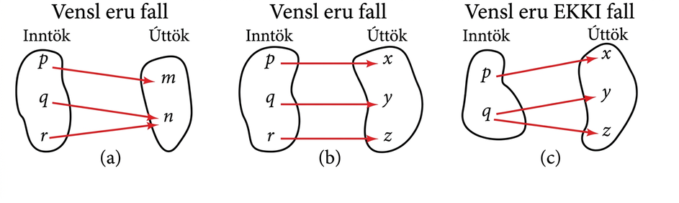
Mynd 1 – Föll og fallatáknun
(a) Þessi vensl eru fall því hvert inntak tengist einu úttaki. Athugið að inntökin q og r gefa bæði úttakið n. (b) Þessi vensl eru einnig fall. Hér tengist hvert inntak einu úttaki. (c) Þessi vensl eru ekki fall því inntakið q tengist tveimur mismunandi úttökum.
Notes:
Three relations that demonstrate what constitute a function.

Slide 5
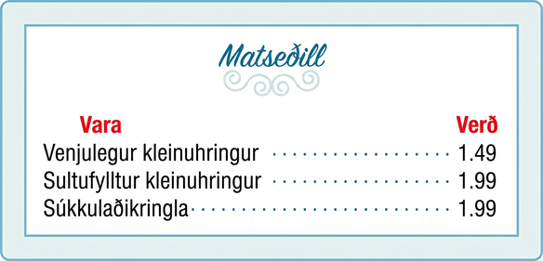
Mynd 2 – Föll og fallatáknun
Verðskrá kleinuhringja á kaffihúsi: venjulegur kleinuhringur kostar $1.49 en sultufylltur kleinuhringur og súkkulaðikringla kosta $1.99.
Notes:
A menu of donut prices from a coffee shop where a plain donut is $1.49 and a jelly donut and chocolate donut are $1.99.

Slide 6
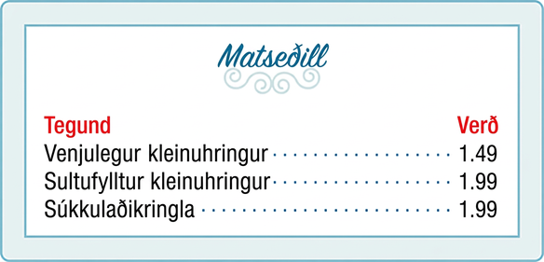
Mynd 3 – Föll og fallatáknun
Verðskrá kleinuhringja á kaffihúsi: venjulegur kleinuhringur kostar $1.49 en sultufylltur kleinuhringur og súkkulaðikringla kosta $1.99.
Notes:
A menu of donut prices from a coffee shop where a plain donut is $1.49 and a jelly donut and chocolate donut are $1.99.

Slide 7
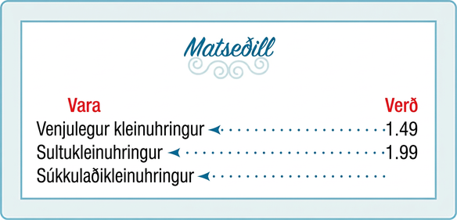
Mynd 4 – Föll og fallatáknun
Tengsl verðs við kleinuhringi.
Notes:
Association of the prices to the donuts.

Slide 8
Tafla 1 – Föll og fallatáknun
Einkunn í prósentum | 0–56 | 57–61 | 62–66 | 67–71 | 72–77 | 78–86 | 87–91 | 92–100
Meðaleinkunn | 0.0 | 1.0 | 1.5 | 2.0 | 2.5 | 3.0 | 3.5 | 4.0

Slide 9
Tafla 2 – Föll og fallatáknun
Leikmaður | Sæti
Babe Ruth | 1
Willie Mays | 2
Ty Cobb | 3
Walter Johnson | 4
Hank Aaron | 5

Slide 10
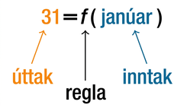
Mynd 5 – Föll og fallatáknun
Fallið 31 = f(January), þar sem 31 er úttakið, f er reglan og January er inntakið.
Notes:
The function 31 = f(January) where 31 is the output, f is the rule, and January is the input.

Slide 11
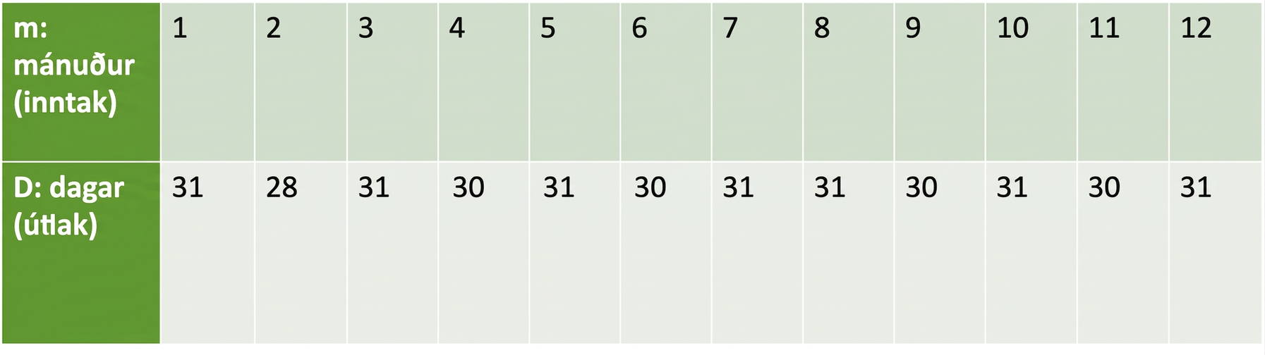
Tafla 3 – Föll og fallatáknun
Númer mánaðar, $m$ (inntak) | 1 | 2 | 3 | 4 | 5 | 6 | 7 | 8 | 9 | 10 | 11 | 12
Fjöldi daga í mánuði, $D$ (úttak) | 31 | 28 | 31 | 30 | 31 | 30 | 31 | 31 | 30 | 31 | 30 | 31

Slide 12
Tafla 4 – Föll og fallatáknun
$$n$$ | 1 | 2 | 3 | 4 | 5
$$Q$$ | 8 | 6 | 7 | 6 | 8

Slide 13
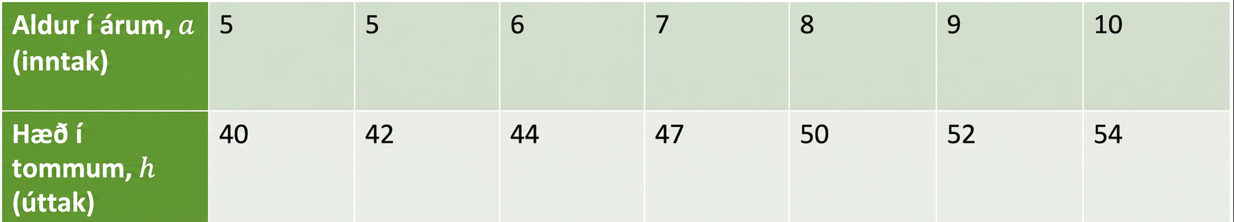
Tafla 5 – Föll og fallatáknun
Aldur í árum, $a$ (inntak) | 5 | 5 | 6 | 7 | 8 | 9 | 10
Hæð í tommum, $h$ (úttak) | 40 | 42 | 44 | 47 | 50 | 52 | 54

Slide 14
Tafla 6 – Föll og fallatáknun
Inntak | Úttak
2 | 1
5 | 3
8 | 6

Slide 15
Tafla 7 – Föll og fallatáknun
Inntak | Úttak
–3 | 5
0 | 1
4 | 5

Slide 16
Tafla 8 – Föll og fallatáknun
Inntak | Úttak
1 | 0
5 | 2
5 | 4

Slide 17
Tafla 9 – Föll og fallatáknun
Inntak | Úttak
1 | 10
2 | 100
3 | 1000

Slide 18
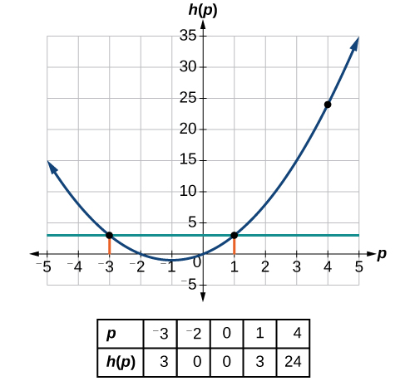
Mynd 6 – Föll og fallatáknun
Graf fleygboga með merktu punktunum (-3, 3), (1, 3) og (4, 24).
Notes:
Graph of a parabola with labeled points (-3, 3), (1, 3), and (4, 24).

Slide 19
Tafla 10 – Föll og fallatáknun
Gæludýr | Minnistími í klukkustundum
Hvolpur | 0.008
Fullorðinn hundur | 0.083
Köttur | 16
Gullfiskur | 2160
Bardagafiskur | 3600

Slide 20
Tafla 11 – Föll og fallatáknun
$$n$$ | 1 | 2 | 3 | 4 | 5
$$g\left(n\right)$$ | 8 | 6 | 7 | 6 | 8

Slide 21
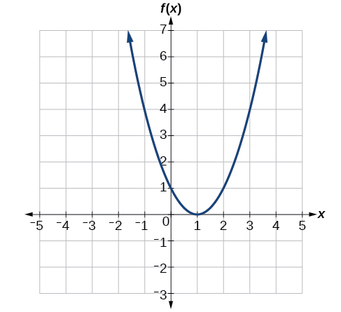
Mynd 7 – Föll og fallatáknun
Graf fleygboga sem opnast upp og hefur topppunkt í (1, 0).
Notes:
Graph of a positive parabola centered at (1, 0).

Slide 22
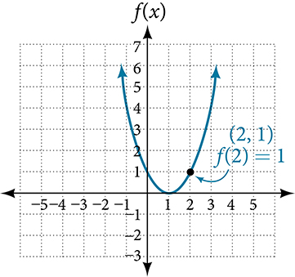
Mynd 8 – Föll og fallatáknun
Graf fleygboga sem opnast upp og hefur topppunkt í (1, 0), ásamt merkta punktinum (2, 1), þar sem f(2) =1.
Notes:
Graph of a positive parabola centered at (1, 0) with the labeled point (2, 1) where f(2) =1.

Slide 23
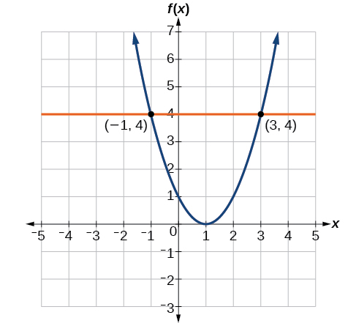
Mynd 9 – Föll og fallatáknun
Graf fleygboga sem opnast upp, með topppunkt í (0,1) og merkta punkta í (-1, 4) og (3,4). Línan y = 4 sker fleygbogann í merktu punktunum.
Notes:
Graph of an upward-facing parabola with a vertex at (0,1) and labeled points at (-1, 4) and (3,4). A line at y = 4 intersects the parabola at the labeled points.

Slide 24
Tafla 12 – Föll og fallatáknun
Bókstafseinkunn | Meðaleinkunn
A | 4.0
B | 3.0
C | 2.0
D | 1.0

Slide 25
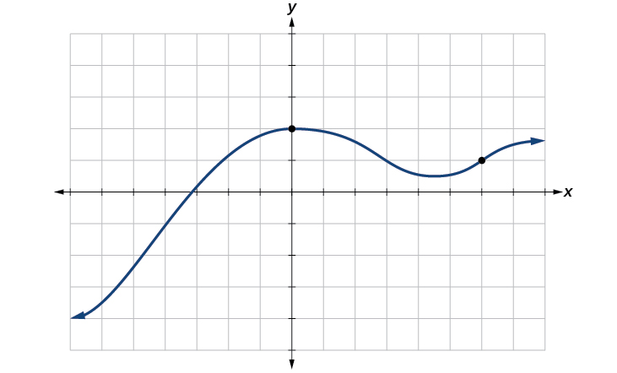
Mynd 10 – Föll og fallatáknun
Graf margliðu.
Notes:
Graph of a polynomial.

Slide 26
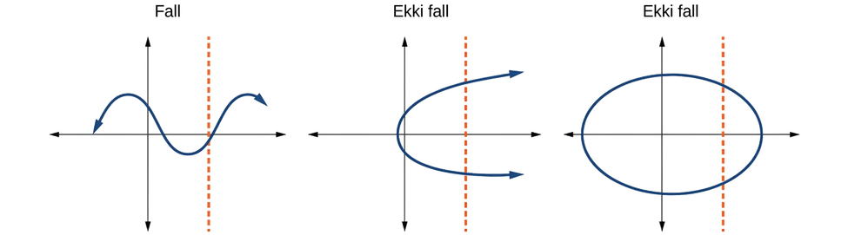
Mynd 11 – Föll og fallatáknun
Þrjú gröf sem sýna myndrænt hvað telst fall og hvað ekki.
Notes:
Three graphs visually showing what is and is not a function.

Slide 27
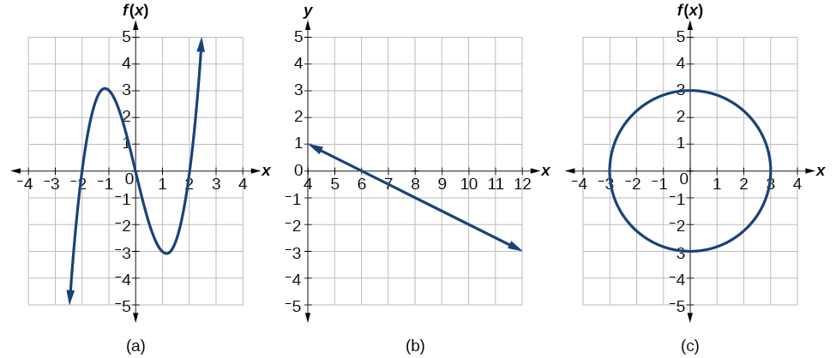
Mynd 12 – Föll og fallatáknun
Graf margliðu.
Notes:
Graph of a polynomial.

Slide 28
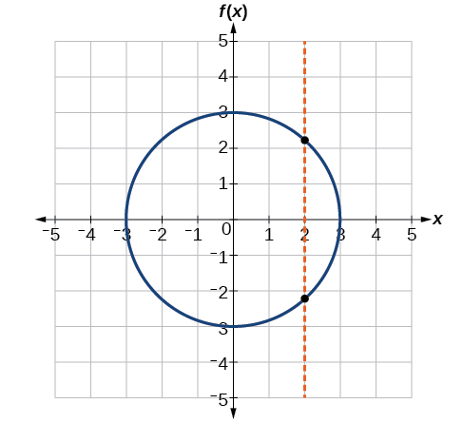
Mynd 13 – Föll og fallatáknun
Graf hrings.
Notes:
Graph of a circle.

Slide 29
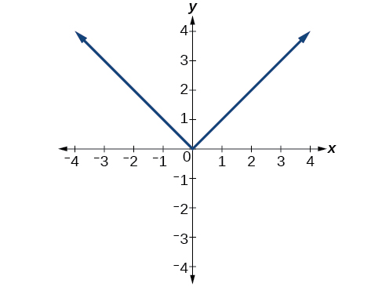
Mynd 14 – Föll og fallatáknun
Graf tölugildisfalls.
Notes:
Graph of absolute value function.

Slide 30
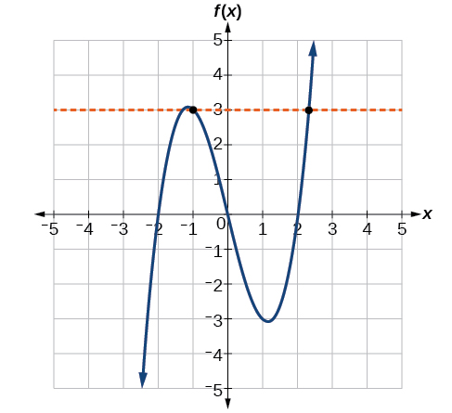
Mynd 15 – Föll og fallatáknun
Graf fallsins f(x) sýnir bláan feril í hnitakerfi þar sem x- og f(x)-ásarnir ná frá -5 til 5. Appelsínugul, slitin lárétt lína við y=3 sker ferilinn í tveimur punktum.
Notes:
A graph of a function f(x) displays a blue curve on a coordinate plane with x and f(x) axes from -5 to 5. A dashed orange horizontal line at y=3 intersects the curve at two points.

Slide 31
Tafla 14 – Föll og fallaritun
x | 0 | 1 | 2 | 3 | 4 | 5 | 6 | 7 | 8 | 9
f(x) | 74 | 28 | 1 | 53 | 56 | 3 | 36 | 45 | 14 | 47

Slide 32
1.2 Skilgreiningarmengi og myndmengi
Námsmarkmið
Finna skilgreiningarmengi falls sem er skilgreint með jöfnu.
Teikna gröf bútaskilgreindra falla.

Slide 33
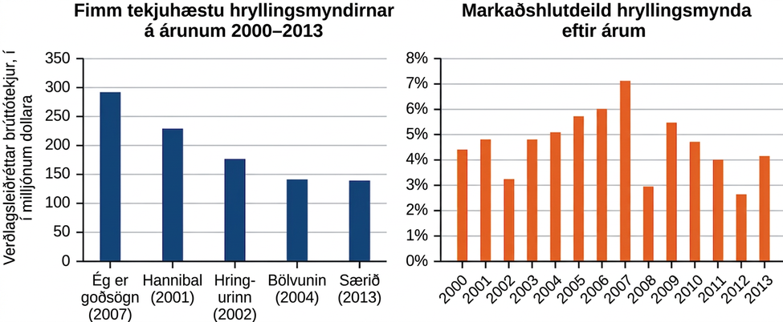
Mynd 1 – Skilgreiningarmengi og myndmengi
Byggt á gögnum sem www.the-numbers.com tók saman.3
Notes:
Two graphs where the first graph is of the Top-Five Grossing Horror Movies for years 2000-2003 and Market Share of Horror Movies by Year

Slide 34
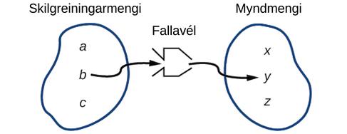
Mynd 2 – Skilgreiningarmengi og myndmengi
Skýringarmynd sem sýnir hvernig fall tengir saman tvö vensl.
Notes:
Diagram of how a function relates two relations.

Slide 35
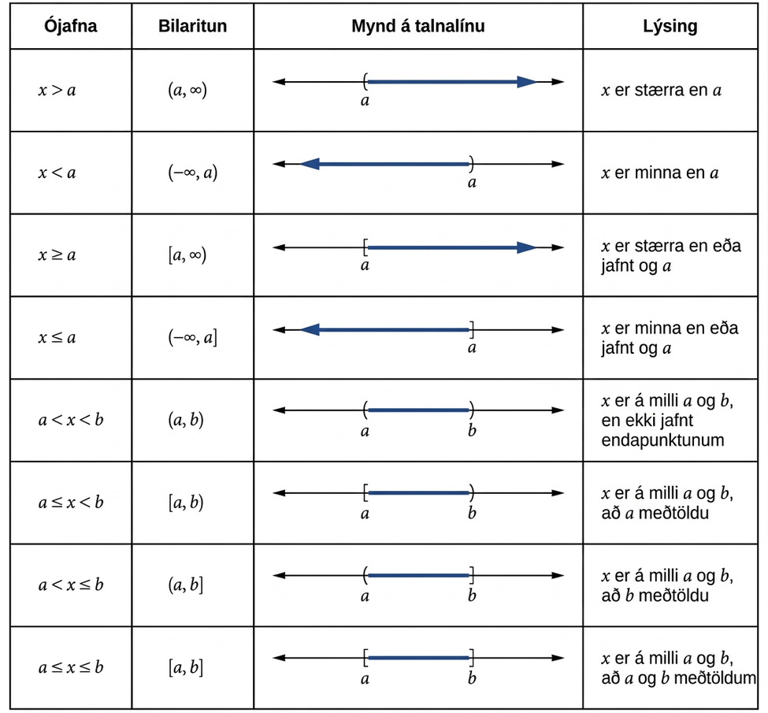
Mynd 3 – Skilgreiningarmengi og myndmengi
Yfirlit yfir bilaritun.
Notes:
Summary of interval notation.

Slide 36
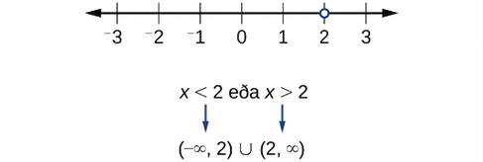
Mynd 4 – Skilgreiningarmengi og myndmengi
Talnalína fyrir x=!2.
Notes:
Line graph of x=!2.

Slide 37
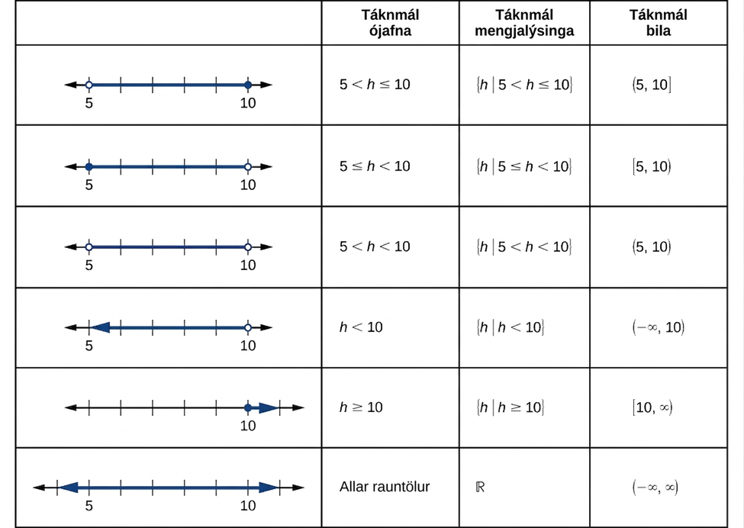
Mynd 5 – Skilgreiningarmengi og myndmengi
Yfirlit yfir táknmál ójafna, mengjalýsinga og bila.
Notes:
Summary of notations for inequalities, set-builder, and intervals.

Slide 38

Mynd 6 – Skilgreiningarmengi og myndmengi
Talnalína fyrir 1<=x<=3 og 5<x.
Notes:
Line graph of 1<=x<=3 and 5<x.

Slide 39

Mynd 7 – Skilgreiningarmengi og myndmengi
Talnalína fyrir -2<=x og -1<=x<3.
Notes:
Line graph of -2<=x, -1<=x<3.

Slide 40
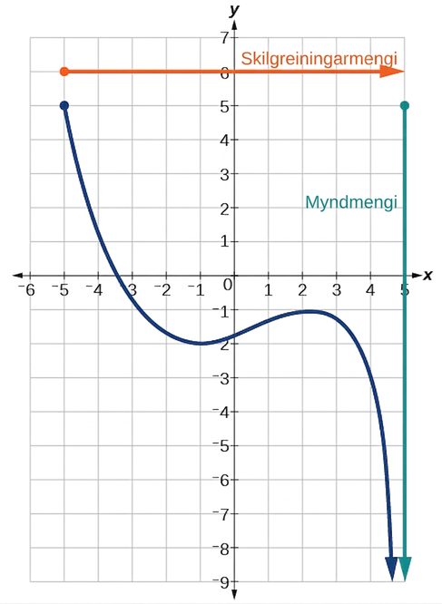
Mynd 8 – Skilgreiningarmengi og myndmengi
Graf margliðu sem sýnir skilgreiningarmengið á x-ásnum og myndmengið á y-ásnum
Notes:
Graph of a polynomial that shows the x-axis is the domain and the y-axis is the range

Slide 41
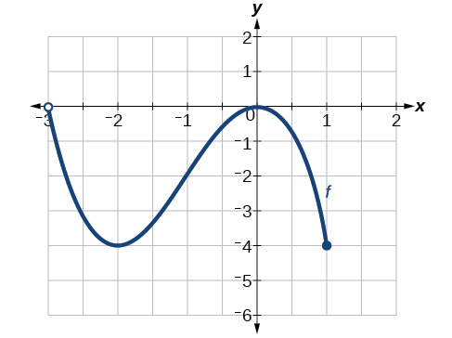
Mynd 9 – Skilgreiningarmengi og myndmengi
Graf falls á bilinu (-3, 1].
Notes:
Graph of a function from (-3, 1].

Slide 42
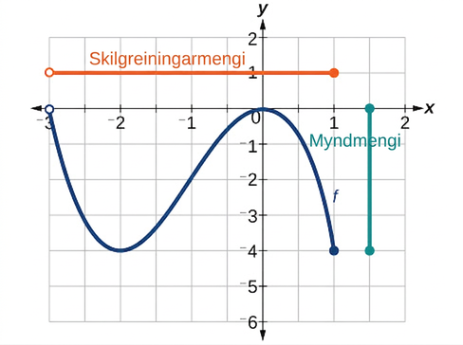
Mynd 10 – Skilgreiningarmengi og myndmengi
Graf fallsins hér á undan sýnir skilgreiningarmengið og myndmengið.
Notes:
Graph of the previous function shows the domain and range.

Slide 43
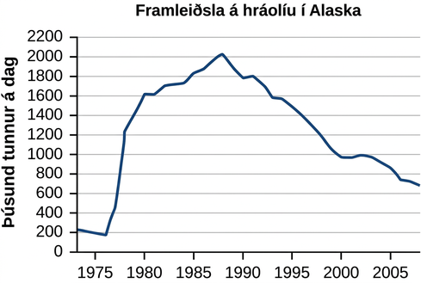
Mynd 11 – Skilgreiningarmengi og myndmengi
(mynd: aðlagað verk frá U.S. Energy Information Administration)4
Notes:
Graph of the Alaska Crude Oil Production where the y-axis is thousand barrels per day and the -axis is the years.

Slide 44
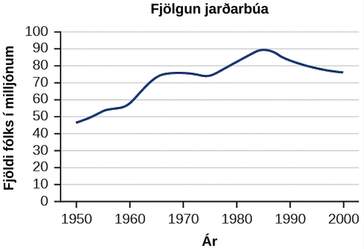
Mynd 12 – Skilgreiningarmengi og myndmengi
Graf yfir fjölgun jarðarbúa þar sem y-ásinn sýnir fjölda fólks í milljónum og x-ásinn ártalið.
Notes:
Graph of World Population Increase where the y-axis represents millions of people and the x-axis represents the year.

Slide 45
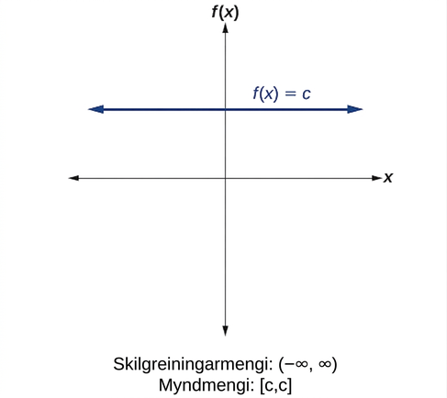
Mynd 13 – Skilgreiningarmengi og myndmengi
Fyrir fastafallið f(x)=c er skilgreiningarmengið allir rauntölur; inntaksgildin eru engum takmörkunum háð. Eina úttaksgildið er fastinn c og því er myndmengið mengið {c}, sem hefur aðeins þetta eina stak. Með bilaritun er það táknað [c,c], þ.e. bil sem bæði hefst og endar í c.
Notes:
Constant function f(x)=c.

Slide 46
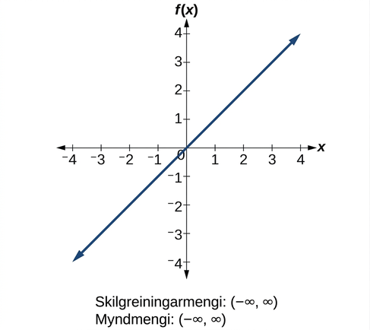
Mynd 14 – Skilgreiningarmengi og myndmengi
Fyrir samsemdarfallið f(x)=x eru engar takmarkanir á x. Bæði skilgreiningarmengið og myndmengið eru mengi allra rauntalna.
Notes:
Identity function f(x)=x.

Slide 47
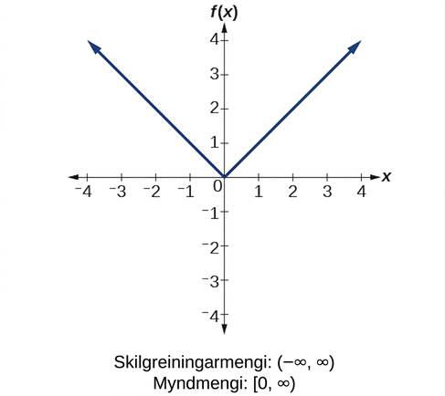
Mynd 15 – Skilgreiningarmengi og myndmengi
Fyrir tölugildisfallið f(x)=| x | eru engar takmarkanir á x. Þar sem tölugildi er skilgreint sem fjarlægð frá 0 geta úttaksgildin hins vegar aðeins verið stærri en eða jöfn 0.
Notes:
Absolute function f(x)=|x|.

Slide 48
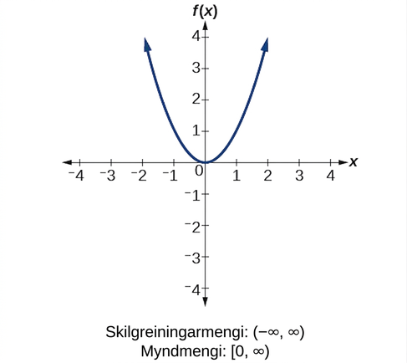
Mynd 16 – Skilgreiningarmengi og myndmengi
Fyrir annars stigs fallið f(x)= x 2 er skilgreiningarmengið allir rauntölur, enda nær grafið lárétt yfir alla rauntalnalínuna. Þar sem grafið tekur engin neikvæð gildi er myndmengið aðeins óneikvæðar rauntölur.
Notes:
Quadratic function f(x)=x^2.

Slide 49
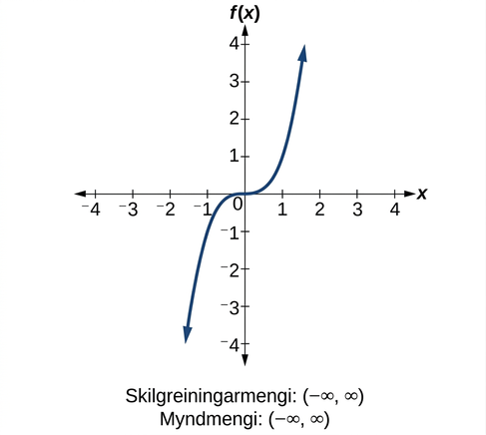
Mynd 17 – Skilgreiningarmengi og myndmengi
Fyrir þriðja stigs fallið f(x)= x 3 er skilgreiningarmengið allir rauntölur, því grafið nær lárétt yfir alla rauntalnalínuna. Hið sama gildir um lóðrétta útbreiðslu grafsins og því ná bæði skilgreiningarmengið og myndmengið yfir allar rauntölur.
Notes:
Cubic function f(x)-x^3.

Slide 50
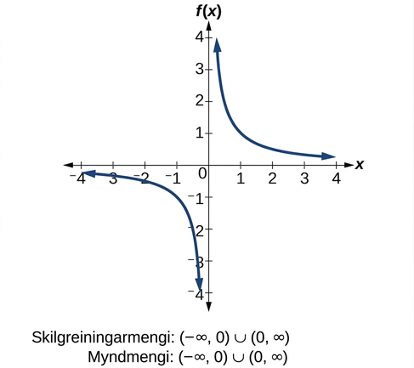
Mynd 18 – Skilgreiningarmengi og myndmengi
Fyrir umhverfufallið f(x)= 1 x má ekki deila með 0 og því verður að útiloka 0 frá skilgreiningarmenginu. Þar að auki getur 1 deilt með tölu aldrei orðið 0 og því er 0 heldur ekki í gildismenginu. Með mengjalýsingu má einnig rita {x|x≠0}, þ.e. mengi allra rauntalna sem eru ekki núll.
Notes:
Reciprocal function f(x)=1/x.

Slide 51
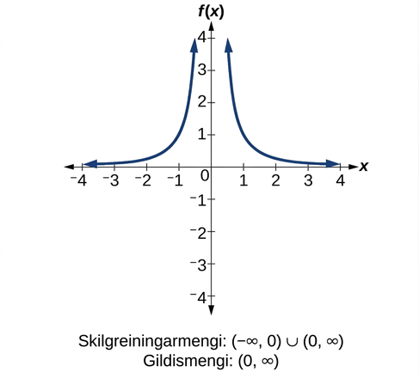
Mynd 19 – Skilgreiningarmengi og gildismengi
Fyrir fallið f(x)= 1 x 2 má ekki deila með 0 og því verður að útiloka 0 frá skilgreiningarmenginu. Ekkert x-gildi gefur heldur úttaksgildið 0 og því er 0 einnig útilokað frá gildismenginu. Þar sem nefnarinn er í öðru veldi eru úttaksgildi fallsins alltaf jákvæð og gildismengið inniheldur því aðeins jákvæðar tölur.
Notes:
Reciprocal squared function f(x)=1/x^2

Slide 52
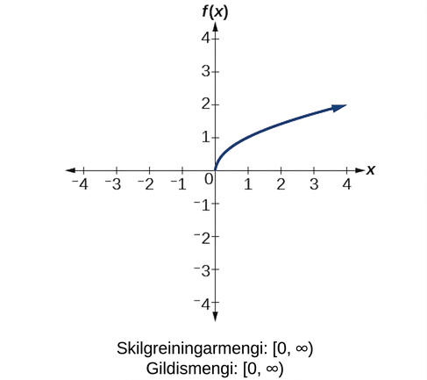
Mynd 20 – Skilgreiningarmengi og gildismengi
Fyrir kvaðratrótarfallið f(x)= x er ekki hægt að taka kvaðratrót af neikvæðri rauntölu og því verða gildin í skilgreiningarmenginu að vera 0 eða stærri. Neikvæðar tölur eru heldur ekki í gildismenginu, því kvaðratrót jákvæðrar tölu x er samkvæmt skilgreiningu jákvæð, þótt neikvæða talan − x í öðru veldi gefi einnig x.
Notes:
Square root function f(x)=sqrt(x).

Slide 53
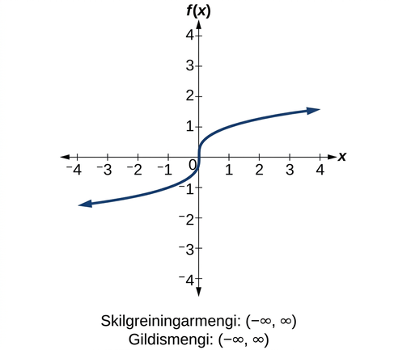
Mynd 21 – Skilgreiningarmengi og gildismengi
Fyrir teningsrótarfallið f(x)= x 3 innihalda bæði skilgreiningarmengið og gildismengið allar rauntölur. Hægt er að taka teningsrót, eða sérhverja rót með oddtöluvísi, af neikvæðri tölu og úttaksgildið verður þá neikvætt (fallið er oddstætt).
Notes:
Cube root function f(x)=x^(1/3).

Slide 54
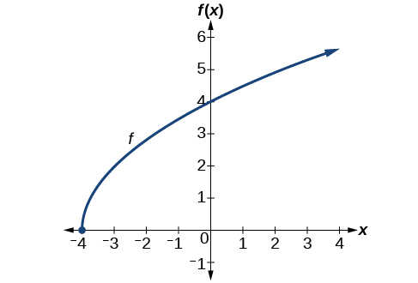
Mynd 22 – Skilgreiningarmengi og gildismengi
Graf kvaðratrótarfalls í punktinum (-4, 0).
Notes:
Graph of a square root function at (-4, 0).

Slide 55
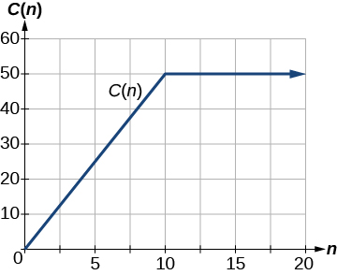
Mynd 23 – Skilgreiningarmengi og gildismengi
Graf C(n).
Notes:
Graph of C(n).

Slide 56
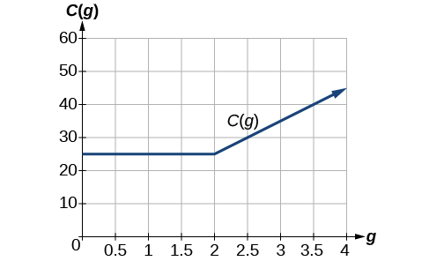
Mynd 24 – Skilgreiningarmengi og gildismengi
Graf C(g)
Notes:
Graph of C(g)

Slide 57
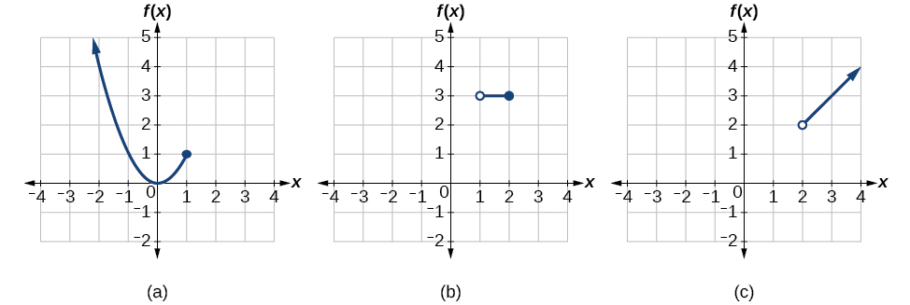
Mynd 25 – Skilgreiningarmengi og gildismengi
(a) f( x )= x 2 ef x≤1; (b) f( x )=3 ef 1< x≤2; (c) f( x )=x ef x>2
Notes:
Graph of each part of the piece-wise function f(x)

Slide 58
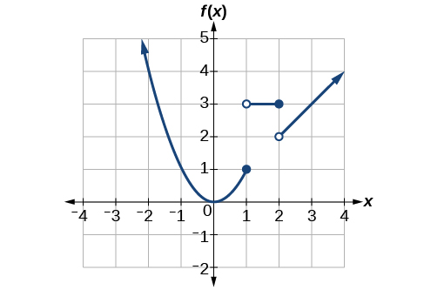
Mynd 26 – Skilgreiningarmengi og gildismengi
Graf fallsins í heild.
Notes:
Graph of the entire function.

Slide 59
1.3 Breytingarhraði og hegðun grafa
Námsmarkmið
Finna meðalbreytingarhraða falls.
Nota graf til að ákvarða hvar fall er vaxandi, minnkandi eða fast.
Nota graf til að finna staðbundin hágildi og lággildi.
Nota graf til að finna stærsta gildi og minnsta gildi falls.

Slide 60
Tafla 1 – Breytingarhraði og hegðun grafa
$$y$$ | 2005 | 2006 | 2007 | 2008 | 2009 | 2010 | 2011 | 2012
$$C\left(y\right)$$ | 2.31 | 2.62 | 2.84 | 3.30 | 2.41 | 2.84 | 3.58 | 3.68

Slide 61
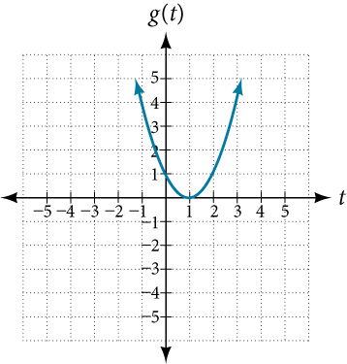
Mynd 1 – Breytingarhraði og hegðun grafa
Graf fleygboga.
Notes:
Graph of a parabola.

Slide 62
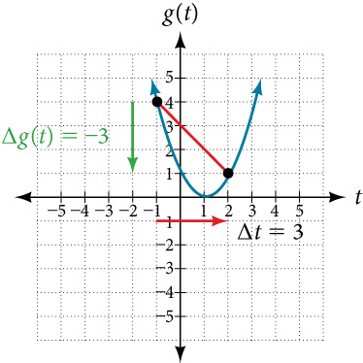
Mynd 2 – Breytingarhraði og hegðun grafa
Graf fleygboga með línu milli punktanna (-1, 4) og (2, 1), sem sýnir breytingarnar á g(t) og t.
Notes:
Graph of a parabola with a line from points (-1, 4) and (2, 1) to show the changes for g(t) and t.

Slide 63
Tafla 2 – Breytingarhraði og hegðun grafa
t (klukkustundir) | 0 | 1 | 2 | 3 | 4 | 5 | 6 | 7
D(t) (mílur) | 10 | 55 | 90 | 153 | 214 | 240 | 292 | 300

Slide 64
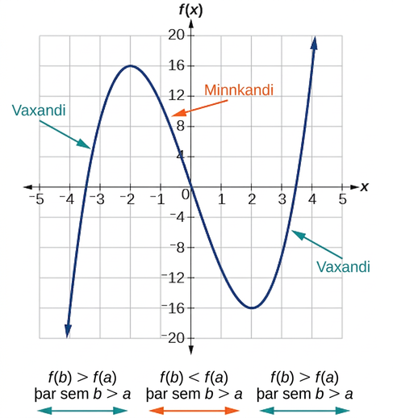
Mynd 3 – Breytingarhraði og hegðun grafa
Fallið f( x )= x 3 −12x er vaxandi á ( −∞,−2 ) ∪ ​ ​ ( 2,∞ ) og minnkandi á (−2,2).
Notes:
Graph of a polynomial that shows the increasing and decreasing intervals and local maximum and minimum.

Slide 65
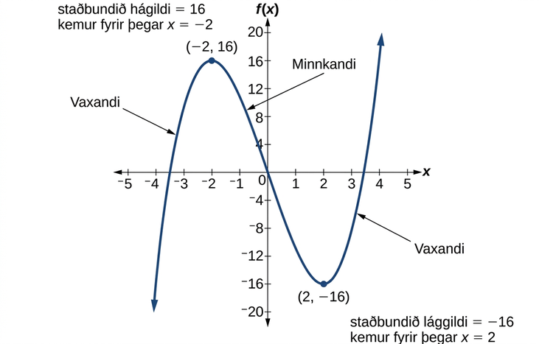
Mynd 4 – Breytingarhraði og hegðun grafa
Graf fallsins f(x) er sýnt í hnitakerfi þar sem x-ásinn nær frá -5 til 5 og f(x)-ásinn frá -20 til 20. Ferillinn sýnir að fallið er vaxandi frá vinstri þar til það nær staðbundnu hágildi í punktinum (-2, 16). Hágildið er 16 og kemur fyrir þegar x = -2. Síðan minnkar fallið, fer í gegnum upphafspunktinn og nær staðbundnu lággildi í punktinum (2, -16). Lággildið er -16 og kemur fyrir þegar x = 2. Eftir það verður fallið aftur vaxandi til hægri.
Notes:
A graph of a function f(x) is displayed on a coordinate plane with the x-axis ranging from -5 to 5 and the f(x)-axis ranging from -20 to 20. The curve shows that the function is increasing from the left until it reaches a local maximum at the point (-2, 16), where it is noted that the local maximum is 16 and occurs at x = -2. Following this, the function decreases, passing through the origin, until it reaches a local minimum at the point (2, -16), with the caption indicating a local minimum of -16 occurring at x = 2. After this point, the function begins to increase again towards the right.

Slide 66
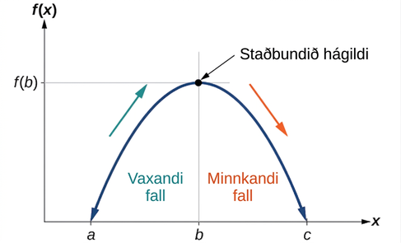
Mynd 5 – Breytingarhraði og hegðun grafa
Skilgreining á staðbundnu hágildi
Notes:
Graph of a polynomial that shows the increasing and decreasing intervals and local maximum.

Slide 67
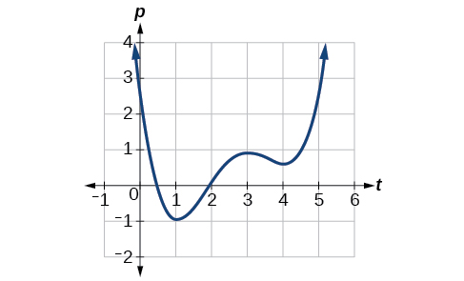
Mynd 6 – Breytingarhraði og hegðun grafa
Graf margliðufalls.
Notes:
Graph of a polynomial.

Slide 68
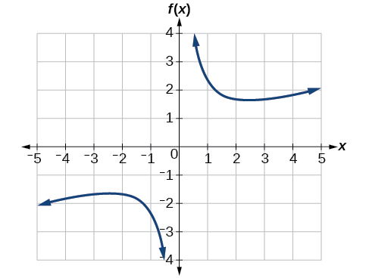
Mynd 7 – Breytingarhraði og hegðun grafa
Graf umhverfufalls.
Notes:
Graph of a reciprocal function.

Slide 69
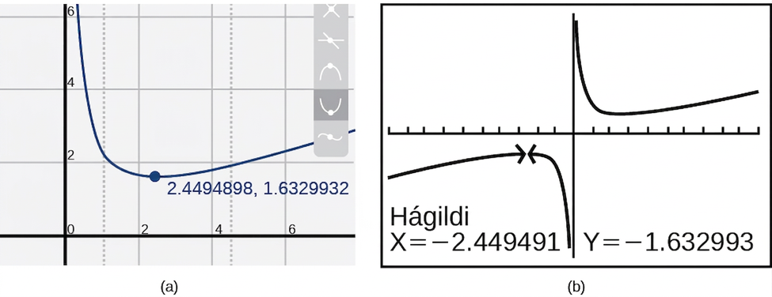
Mynd 8 – Breytingarhraði og hegðun grafa
Graf andhverfa fallsins í grafískri reiknivél.
Notes:
Graph of the reciprocal function on a graphing calculator.

Slide 70
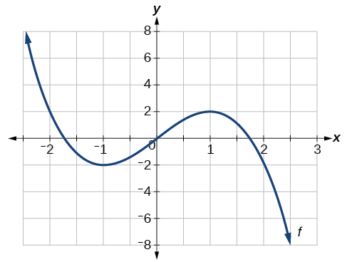
Mynd 9 – Breytingarhraði og hegðun grafa
Graf margliðu.
Notes:
Graph of a polynomial.

Slide 71

Mynd 10 – Breytingarhraði og hegðun grafa
Tafla yfir vaxandi og minnkandi bil grunnfallanna.
Notes:
Table showing the increasing and decreasing intervals of the toolkit functions.

Slide 72

Mynd 11 – Breytingarhraði og hegðun grafa
Tafla yfir vaxandi og minnkandi bil grunnfallanna.
Notes:
Table showing the increasing and decreasing intervals of the toolkit functions.

Slide 73

Mynd 12 – Breytingarhraði og hegðun grafa
Tafla yfir vaxandi og minnkandi bil grunnfallanna.
Notes:
Table showing the increasing and decreasing intervals of the toolkit functions.

Slide 74

Mynd 13 – Breytingarhraði og hegðun grafa
Graf af hluta fleygboga með algilt lággildi í (0, -2) og algilt hágildi í (2, 2).
Notes:
Graph of a segment of a parabola with an absolute minimum at (0, -2) and absolute maximum at (2, 2).

Slide 75

Mynd 14 – Breytingarhraði og hegðun grafa
Graf margliðu.
Notes:
Graph of a polynomial.

Slide 76

Mynd 15 – Breytingarhraði og hegðun grafa
Graf margliðu.
Notes:
Graph of a polynomial.

Slide 77

Mynd 16 – Breytingarhraði og hegðun grafa
Graf þriðja stigs falls.
Notes:
Graph of a cubic function.

Slide 78

Mynd 17 – Breytingarhraði og hegðun grafa
Graf þriðja stigs falls.
Notes:
Graph of a cubic function.

Slide 79

Tafla 3 – Breytingarhraði og hegðun grafa

Slide 80

Tafla 4 – Breytingarhraði og hegðun grafa

Slide 81

Mynd 18 – Breytingarhraði og hegðun grafa
Graf fallsins f(x) í grafískri reiknivél.
Notes:
Graph of f(x) on a graphing calculator.

Slide 82

Mynd 19 – Breytingarhraði og hegðun grafa
Graf veldisfalls.
Notes:
Graph of an exponential function.

Slide 83
1.4 Samskeyting falla
Námsmarkmið
Sameina föll með algebruaðgerðum.
Mynda nýtt fall með samskeytingu falla.
Reikna gildi samsettra falla.
Finna skilgreiningarmengi samsetts falls.
Þátta samsett fall í þau föll sem mynda það.

Slide 84

Tafla 1 – Samskeyting falla
$$x$$ | $$f\left(x\right)$$ | $$g\left(x\right)$$
1 | 6 | 3
2 | 8 | 5
3 | 3 | 2
4 | 1 | 7

Slide 85
Tafla 2 – Samskeyting falla
$$x$$ | $$g\left(x\right)$$ | $$f\left(g\left(x\right)\right)$$ | $$f\left(x\right)$$ | $$g\left(f\left(x\right)\right)$$
3 | 2 | 8 | 3 | 2

Slide 86

Mynd 1 – Samskeyting falla
Skýring á samsetta fallinu.
Notes:
Explanation of the composite function.

Slide 87

Mynd 2 - Samskeyting falla
Tvö gröf, annað af uppsveigðum fleygboga (g(x)) og hitt af niðursveigðum fleygboga (f(x)). Punktarnir g(1)=3 og f(3)=6 eru merktir inn á gröfin.
Notes:
Two graphs of a positive parabola (g(x)) and a negative parabola (f(x)). The following points are plotted: g(1)=3 and f(3)=6.

Slide 88

Mynd 3 - Samskeyting falla
Tvö gröf, annað af uppsveigðum fleygboga og hitt af niðursveigðum fleygboga.
Notes:
Two graphs of a positive and negative parabola.

Slide 89

Mynd 4 - Samskeyting falla
Graf falls.
Notes:
Graph of a function.

Slide 90

Mynd 5 - Samskeyting falla
Graf falls.
Notes:
Graph of a function.

Slide 91

Mynd 6 - Samskeyting falla
Graf fallsins f(x) sýnir fleygboga sem opnast upp og hefur topppunkt í upphafspunktinum (0, 0). Fleygboginn liggur meðal annars um punktana (-2, 4) og (2, 4).
Notes:
A graph of the function f(x) showing a parabola opening upwards, with its vertex located at the origin (0, 0). The parabola passes through points such as (-2, 4) and (2, 4).

Slide 92

Mynd 7 - Samskeyting falla
Graf fleygboga.
Notes:
Graph of a parabola.

Slide 93

Mynd 8 - Samskeyting falla
Graf kvaðratrótarfalls.
Notes:
Graph of a square root function.

Slide 94

Tafla 3 - Samskeyting falla

Slide 95

Tafla 4 - Samskeyting falla

Slide 96

1.5 Ummyndanir falla
Námsmarkmið
Teikna gröf falla með lóðréttum og láréttum hliðrunum.
Teikna gröf falla með speglun um $x$-ás og $y$-ás.
Ákvarða út frá grafi hvort fall sé jafnstætt, oddstætt eða hvorugt.
Teikna gröf falla með þjöppun og teygju.
Sameina ummyndanir.

Slide 97

Mynd 1 - Ummyndanir falla
(mynd: "Misko"/Flickr)
Notes:
Figure_01_05_038

Slide 98

Mynd 2 - Ummyndanir falla
Teningsrótarfallið f(x)= x 3 hliðrað lóðrétt um k=1.
Notes:
Figure_01_05_001

Slide 99

Mynd 3 - Ummyndanir falla
Figure_01_05_002
Notes:
Figure_01_05_002

Slide 100

Mynd 4 - Ummyndanir falla
Figure_01_05_003a
Notes:
Figure_01_05_003a

Slide 101

Tafla 1 - Ummyndanir falla
$$t$$ | 0 | 8 | 10 | 17 | 19 | 24
$$V\left(t\right)$$ | 0 | 0 | 220 | 220 | 0 | 0
$$S\left(t\right)$$ | 20 | 20 | 240 | 240 | 20 | 20

Slide 102
Tafla 2 - Ummyndanir falla
$$x$$ | 2 | 4 | 6 | 8
$$f\left(x\right)$$ | 1 | 3 | 7 | 11

Slide 103

Tafla 3 - Ummyndanir falla
$$x$$ | 2 | 4 | 6 | 8
$$f\left(x\right)$$ | 1 | 3 | 7 | 11
$$g\left(x\right)$$ | −2 | 0 | 4 | 8

Slide 104

Mynd 5 - Ummyndanir falla
Lárétt hliðrun fallsins f(x)= x 3 . Athugið að (x+1) jafngildir h=-1 og hliðrar því grafinu til vinstri, það er í átt að neikvæðum gildum x.
Notes:
Figure_01_05_004

Slide 105

Mynd 6 - Ummyndanir falla
Figure_01_05_005a
Notes:
Figure_01_05_005a

Slide 106
Tafla 4 - Ummyndanir falla
$$x$$ | 2 | 4 | 6 | 8
$$f\left(x\right)$$ | 1 | 3 | 7 | 11

Slide 107

Tafla 5 - Ummyndanir falla
$$x$$ | 5 | 7 | 9 | 11
$$x−3$$ | 2 | 4 | 6 | 8
$$f\left(x−3\right)$$ | 1 | 3 | 7 | 11
$$g\left(x\right)$$ | 1 | 3 | 7 | 11

Slide 108

Mynd 7 - Ummyndanir falla
Gröf punktanna úr fyrri töflu fyrir f(x) og g(x)=f(x-3).
Notes:
Graph of the points from the previous table for f(x) and g(x)=f(x-3).

Slide 109

Mynd 8 - Ummyndanir falla
Graf fleygboga.
Notes:
Graph of a parabola.

Slide 110

Mynd 9 - Ummyndanir falla
Graf tölugildisfallsins y=|x| og ummyndun þess í y=|x+1|-3.
Notes:
Graph of an absolute function, y=|x|, and how it was transformed to y=|x+1|-3.

Slide 111

Mynd 10 - Ummyndanir falla
Lokafallið y=|x+1|-3.
Notes:
The final function y=|x+1|-3.

Slide 112

Mynd 11 - Ummyndanir falla
Graf kvaðratrótarfalls hliðrað um eina einingu til hægri og tvær upp.
Notes:
Graph of a square root function transposed right one unit and up 2.

Slide 113

Mynd 12 - Ummyndanir falla
Lóðréttar og láréttar speglanir falls.
Notes:
Graph of the vertical and horizontal reflection of a function.

Slide 114

Mynd 13 - Ummyndanir falla
Lóðrétt speglun kvaðratrótarfallsins
Notes:
Graph of the vertical reflection of the square root function.

Slide 115

Mynd 14 - Ummyndanir falla
Lárétt speglun kvaðratrótarfallsins
Notes:
Graph of the horizontal reflection of the square root function.

Slide 116
Tafla 6 - Ummyndanir falla
$$x$$ | 2 | 4 | 6 | 8
$$f\left(x\right)$$ | 1 | 3 | 7 | 11

Slide 117
Tafla 7 - Ummyndanir falla
$$x$$ | 2 | 4 | 6 | 8
$$g\left(x\right)$$ | –1 | –3 | –7 | –11

Slide 118
Tafla 8 - Ummyndanir falla
$$x$$ | −2 | −4 | −6 | −8
$$h\left(x\right)$$ | 1 | 3 | 7 | 11

Slide 119
Tafla 9 - Ummyndanir falla
$$x$$ | −2 | 0 | 2 | 4
$$f\left(x\right)$$ | 5 | 10 | 15 | 20

Slide 120

Mynd 15 - Ummyndanir falla
Graf fallsins k(t)
Notes:
Graph of k(t)

Slide 121

Mynd 16 - Ummyndanir falla
Gröf allra ummyndananna.
Notes:
Graphs of all the transformations.

Slide 122

Mynd 17 - Ummyndanir falla
(a) Grunnfallið af þriðja stigi. (b) Lárétt speglun grunnfallsins af þriðja stigi. (c) Lárétt og lóðrétt speglun gefa upphaflega þriðja stigs fallið.
Notes:
Graph of x^3 and its reflections.

Slide 123

Mynd 18 - Ummyndanir falla
Graf f(x) með merktum punktum í (1, 3) og (-1, -3).
Notes:
Graph of f(x) with labeled points at (1, 3) and (-1, -3).

Slide 124

Mynd 19 - Ummyndanir falla
Lóðrétt teygja og þjöppun
Notes:
Graph of a function that shows vertical stretching and compression.

Slide 125

Mynd 20 – Ummyndanir falla
Graf sem sýnir vöxt ávaxtaflugustofns.
Notes:
Graph to represent the growth of the population of fruit flies.

Slide 126

Mynd 21 – Ummyndanir falla
Graf stofnfallsins eftir að gildi þess hafa verið tvöfölduð.
Notes:
Graph of the population function doubled.

Slide 127
Tafla 10 – Ummyndanir falla
$$x$$ | 2 | 4 | 6 | 8
$$f\left(x\right)$$ | 1 | 3 | 7 | 11

Slide 128
Tafla 11 – Ummyndanir falla
$$x$$ | $$2$$ | $$4$$ | $$6$$ | $$8$$
$$g\left(x\right)$$ | $$\frac{1}{2}$$ | $$\frac{3}{2}$$ | $$\frac{7}{2}$$ | $$\frac{11}{2}$$

Slide 129
Tafla 12 – Ummyndanir falla
$$x$$ | 2 | 4 | 6 | 8
$$f\left(x\right)$$ | 12 | 16 | 20 | 0

Slide 130

Mynd 22 – Ummyndanir falla
Graf ummyndunar fallsins f(x)=x^3.
Notes:
Graph of a transformation of f(x)=x^3.

Slide 131

Mynd 23 – Ummyndanir falla
Graf af lóðréttri teygju og samþjöppun fallsins x^2.
Notes:
Graph of the vertical stretch and compression of x^2.

Slide 132

Mynd 24 – Ummyndanir falla
(a) Upprunalegt stofngraf (b) Samþjappað stofngraf
Notes:
Two side-by-side graphs. The first graph has function for original population whose domain is [0,7] and range is [0,3]. The maximum value occurs at (3,3). The second graph has the same shape as the first except it is half as wide. It is a graph of transformed population, with a domain of [0, 3.5] and a range of [0,3]. The maximum occurs at (1.5, 3).

Slide 133
Tafla 13 – Ummyndanir falla
$$x$$ | 2 | 4 | 6 | 8
$$f\left(x\right)$$ | 1 | 3 | 7 | 11

Slide 134
Tafla 14 – Ummyndanir falla
$$x$$ | 4 | 8 | 12 | 16
$$g\left(x\right)$$ | 1 | 3 | 7 | 11

Slide 135

Mynd 25 – Ummyndanir falla
Graf byggt á töflunni á undan.
Notes:
Graph of the previous table.

Slide 136

Mynd 26 – Ummyndanir falla
Graf þar sem f(x) er þjappað saman lóðrétt og verður g(x).
Notes:
Graph of f(x) being vertically compressed to g(x).

Slide 137
Tafla 15 – Ummyndanir falla
$$x$$ | 6 | 12 | 18 | 24
$$f\left(x\right)$$ | 10 | 14 | 15 | 17

Slide 138
Tafla 16 – Ummyndanir falla
$$x$$ | 2 | 4 | 6 | 8
$$f\left(3x\right)$$ | 10 | 14 | 15 | 17

Slide 139
Tafla 17 – Ummyndanir falla
$$x$$ | 2 | 4 | 6 | 8
$$2f\left(3x\right)$$ | 20 | 28 | 30 | 34

Slide 140
Tafla 18 – Ummyndanir falla
$$x$$ | 2 | 4 | 6 | 8
$$g\left(x\right)=2f\left(3x\right)+1$$ | 21 | 29 | 31 | 35

Slide 141

Mynd 27 – Ummyndanir falla
Graf hálfhrings.
Notes:
Graph of a half-circle.

Slide 142

Mynd 28 – Ummyndanir falla
Graf af lóðrétt teygðum hálfhring.
Notes:
Graph of a vertically stretch half-circle.

Slide 143

Mynd 29 – Ummyndanir falla
Graf af lóðrétt teygðum og hliðruðum hálfhring.
Notes:
Graph of a vertically stretch and translated half-circle.

Slide 144

Mynd 30 – Ummyndanir falla
Graf af lóðrétt teygðum og hliðruðum hálfhring.
Notes:
Graph of a vertically stretch and translated half-circle.

Slide 145

Mynd 31 – Ummyndanir falla
Graf fallsins f(x).
Notes:
Graph of f(x).

Slide 146

Mynd 32 – Ummyndanir falla
Graf margliðu.
Notes:
Graph of a polynomial.

Slide 147
1.6 Tölugildisföll
Námsmarkmið
Teikna graf tölugildisfalls.
Leysa tölugildisjöfnu.
Leysa tölugildisójöfnu.

Slide 148

Mynd 1 – Tölugildisföll
Fjarlægðir í geimnum má mæla í allar áttir. Því er gagnlegt að lýsa fjarlægð með tölugildum. (mynd: "s58y"/Flickr)
Notes:
The Milky Way.

Slide 149

Mynd 2 – Tölugildisföll
Talnalína sem sýnir að fjarlægðin milli 4 og 5 er 1.
Notes:
Number line describing the difference of the distance of 4 away from 5.

Slide 150

Mynd 3 – Tölugildisföll
Graf tölugildisfalls
Notes:
Graph of an absolute function

Slide 151

Mynd 4 – Tölugildisföll
Graf sem sýnir mismunandi ummyndanir tölugildisfalls.
Notes:
Graph of the different types of transformations for an absolute function.

Slide 152

Mynd 5 – Tölugildisföll
Graf tölugildisfalls.
Notes:
Graph of an absolute function.

Slide 153

Mynd 6 – Tölugildisföll
Graf tveggja ummyndana tölugildisfalls með punktinn (3, -2).
Notes:
Graph of two transformations for an absolute function at (3, -2).

Slide 154

Mynd 7 – Tölugildisföll
Graf tveggja ummyndana tölugildisfalls með punktinn (3, -2), ásamt hlutföllunum milli ummyndananna.
Notes:
Graph of two transformations for an absolute function at (3, -2) and describes the ratios between the two different transformations.

Slide 155

Mynd 8 – Tölugildisföll
(a) Graf tölugildisfallsins sker ekki lárétta ásinn. (b) Graf tölugildisfallsins sker lárétta ásinn í einum punkti. (c) Graf tölugildisfallsins sker lárétta ásinn í tveimur punktum.
Notes:
Graph of the different types of transformations for an absolute function.

Slide 156

Mynd 9 – Tölugildisföll
Teikna graf tölugildisfalls með skurðpunkta við x-ás í -2 og 1,5.
Notes:
Graph an absolute function with x-intercepts at -2 and 1.5.

Slide 157

Mynd 10 – Tölugildisföll
Gröf fallanna g(x)=4|x-2|+2 og f(x)=1.
Notes:
Graph of g(x)=4|x-2|+2 and f(x)=1.

Slide 158

Tafla 1 – Tölugildisföll
Prófun bila $x$ | $$x$$ | $<4$ eða $>4?$
$$x<1$$ | 0 | $$\left|0−5\right|=5$$ | Stærra en
$$1<x<9$$ | 6 | $$\left|6−5\right|=1$$ | Minna en
$$x>9$$ | 11 | $$\left|11−5\right|=6$$ | Stærra en

Slide 159

Mynd 11 – Tölugildisföll
Graf til að finna punkta sem uppfylla tölugildisójöfnu.
Notes:
Graph of an absolute function and a vertical line, demonstrating how to see what outputs are less than the vertical line.

Slide 160

Mynd 12 – Tölugildisföll
Graf tölugildisfalls með skurðpunkta við x-ás í -0,25 og 2,75.
Notes:
Graph of an absolute function with x-intercepts at -0.25 and 2.75.

Slide 161
1.7 Andhverf föll (1 af 2)
Námsmarkmið
Sannreyna að föll séu andhverf.
Ákvarða skilgreiningarmengi og myndmengi andhverfs falls og takmarka skilgreiningarmengi falls þannig að það verði eintækt.
Finna eða reikna gildi andhverfs falls.

Slide 162
1.7 Andhverf föll (2 af 2)
Námsmarkmið
Nota graf eintæks falls til að teikna graf andhverfa fallsins í sama hnitakerfi.

Slide 163

Mynd 1 – Andhverf föll
Getur „fallavél“ unnið aftur á bak?
Notes:
Diagram of a function and would be its inverse.

Slide 164

Mynd 2 – Andhverf föll
Veðurspá fyrir mánudag til fimmtudags.
Notes:
A forecast of Monday’s through Thursday’s weather.

Slide 165

Tafla 1 – Andhverf föll
$$\left(x,f\left(x\right)\right)$$ | $$\left(x,g\left(x\right)\right)$$
$$\left(2,4\right)$$ | $$\left(4,2\right)$$
$$\left(5,12\right)$$ | $$\left(12,5\right)$$

Slide 166

Mynd 3 – Andhverf föll
Skilgreiningarmengi og myndmengi falls og andhverfa fallsins
Notes:
Domain and range of a function and its inverse.

Slide 167

Tafla 2 – Andhverf föll
Fastafall | Samsemdarfall | Annars stigs fall | Þriðja stigs fall | Andhverfufall
$$f\left(x\right)=c$$ | $$f\left(x\right)=x$$ | $$f\left(x\right)=x^{2}$$ | $$f\left(x\right)=x^{3}$$ | $$f\left(x\right)=\frac{1}{x}$$
Andhverfa fernings | Teningsrót | Kvaðratrót | Tölugildi
$$f\left(x\right)=\frac{1}{x^{2}}$$ | $$f\left(x\right)=\sqrt[3]{x}$$ | $$f\left(x\right)=\sqrt{x}$$ | $$f\left(x\right)=\left|x\right|$$

Slide 168

Mynd 4 – Andhverf föll
(a) Tölugildi (b) Andhverfa fernings
Notes:
Graph of an absolute function.

Slide 169
Tafla 3 – Andhverf föll
$$t\text{ (}\text{minutes}\text{)}$$ | 30 | 50 | 70 | 90
$$f\left(t\right)\text{ (}\text{miles}\text{)}$$ | 20 | 40 | 60 | 70

Slide 170
Tafla 4 – Andhverf föll
$$t\text{ (}\text{minutes}\text{)}$$ | 30 | 50 | 60 | 70 | 90
$$f\left(t\right)\text{ (}\text{miles}\text{)}$$ | 20 | 40 | 50 | 60 | 70

Slide 171

Mynd 5 – Andhverf föll
Graf fallsins g(x).
Notes:
Graph of g(x).

Slide 172

Mynd 6 – Andhverf föll
Graf fallsins g(x).
Notes:
Graph of g(x).

Slide 173
Tafla 5 – Andhverf föll
$$x$$ | 1 | 2 | 5 | $$f^{−1}\left(y\right)$$
$$f\left(x\right)$$ | 3 | 2 | 5 | $$y$$

Slide 174

Mynd 7 – Andhverf föll
Annars stigs fall með skilgreiningarmengið takmarkað við [0, ∞).
Notes:
Graph of f(x).

Slide 175

Mynd 8 – Andhverf föll
Ferningsfall og kvaðratrótarfall á óneikvæðu skilgreiningarmengi
Notes:
Graph of f(x) and f^(-1)(x).

Slide 176

Mynd 9 – Andhverf föll
Graf andhverfa fallsins f^(-1)(x).
Notes:
Graph of f^(-1)(x).

Slide 177

Mynd 10 – Andhverf föll
Fallið og andhverfa þess, spegluð um línuna y = x
Notes:
Graph of f(x) and f^(-1)(x).

Slide 178

Mynd 11 – Andhverf föll
Graf línu.
Notes:
Graph of a line.

Slide 179

Mynd 12 – Andhverf föll
Graf kvaðratrótarfalls.
Notes:
Graph of a square root function.

Slide 180
Tafla 6 – Andhverf föll
$$x$$ | 0 | 1 | 2 | 3 | 4 | 5 | 6 | 7 | 8 | 9
$$f\left(x\right)$$ | 8 | 0 | 7 | 4 | 2 | 6 | 5 | 3 | 9 | 1

Slide 181
Tafla 7 – Andhverf föll
$$x$$ | 3 | 6 | 9 | 13 | 14
$$f\left(x\right)$$ | 1 | 4 | 7 | 12 | 16

Slide 182
Notkunarleyfi
Þetta ítarefni frá OpenStax er © Rice University og gefið út samkvæmt CC BY 4.0 International-notkunarleyfi. Heimilt er að afrita það eða breyta því, en geta verður OpenStax og Rice University sem höfunda og tilgreina allar breytingar.

